Slide 1

Продукт недели.
Новинки в ассортименте Rurri.
Инструменты для груминга

Slide 2


Как ухаживать за шерстью собак и кошек?
Уход за шерстью собак и кошек актуален на протяжении всего года, но особенно – в период естественной сезонной линьки осенью и весной.
У здоровых собак, ежедневно выходящих на прогулку, сезонность ярко выражена. Процесс линьки обычно занимает 1-4 недели (в зависимости от породы). У животных, постоянно находящихся в доме, сезонность нарушается.
При этом, вне зависимости от вида, породы и образа жизни животного, уход за шерстью должен быть постоянным.
Какие же средства способны помочь нашим Покупателям следить за здоровьем кожно-волосяного покрова их питомцев?
Инструменты для груминга. К ним относятся расчёски, щетки, фурминаторы, пуходёрки.
Косметико-гигиенические средства. Это в первую очередь специальные шампуни, бальзамы, дерматологические капли.
Витаминно-минеральные комплексы.
Все эти средства будут эффективны при правильном применении. А сегодня хотелось бы поговорить конкретно об инструментах для груминга. Тем более, в ассортименте Rurri появилось множество новинок, относящихся к данной категории товаров.

Slide 3
Новые инструменты для груминга Rurri
Rurri Пуходёрки металлические и пластиковые. Выпускаются в различных размерах (S, M, L – металлические; S, M, L, XL – пластиковые).
Удаляют старую шерсть из подшёрстка.
Избавляют от спутывания и колтунов.
Капли на зубчиках не травмируют кожу питомца
Мягкие зубчики идеально подходят средней и длинной шерсти
Удобная ручка с нескользящим покрытием
Rurri Фурминаторы (расчески-триммеры). Выпускаются в различных размерах (малая, средняя, большая).
Удаляют отмерший подшерсток, не повреждая остевой волос.
До 90% меньше выпадающей шерсти.
Безболезненны благодаря волнообразной конструкции зубчиков.
Зубчики изготовлены из прочной нержавеющей стали.
Удобная ручка с нескользящим покрытием.
Rurri Расчёски. Все они разные, со своими уникальными особенностями. Выделим общие преимущества.
Лёгкий массажный эффект.
Подходят для различных типов шерсти.
Не травмируют кожу питомца.
Эффект «ухоженной шерсти».
Удобная ручка с нескользящим покрытием
Все новинки в ассортименте средств для груминга Rurri выполнены из качественных и долговечных материалов. Это позволит нашим Покупателям заботиться о шерсти и кожи питомцев на протяжении многих лет.

Slide 4


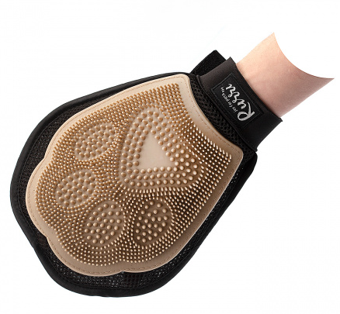
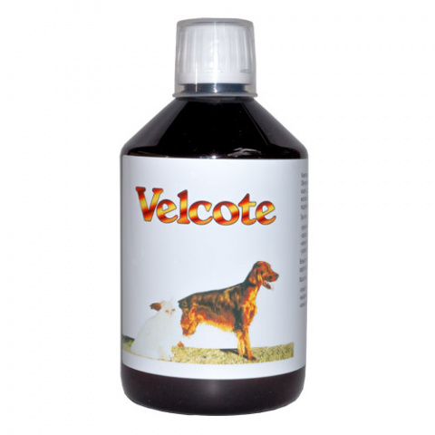
Как ухаживать за шерстью собак и кошек?
В первую очередь с помощью товаров из следующих категорий:
Инструменты
для груминга
Косметико-гигиенические средства
Витаминно-минеральные комплексы

Slide 5
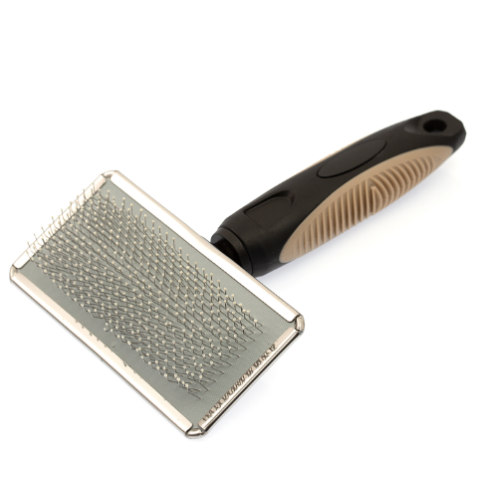
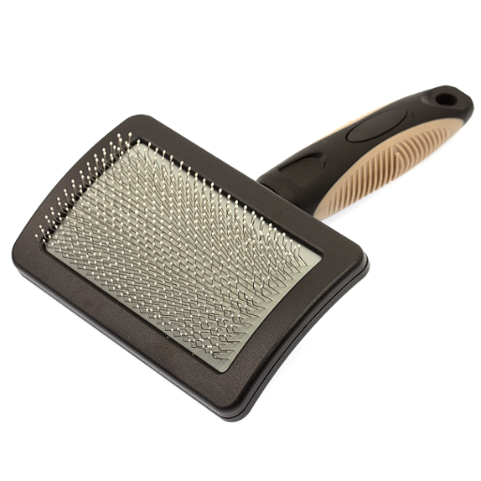
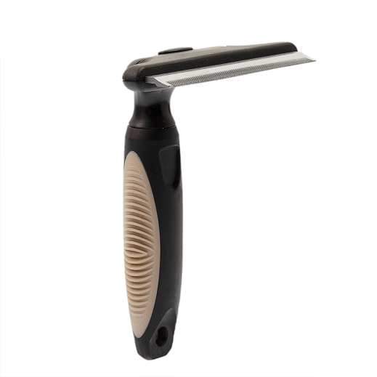
Новые инструменты для груминга Rurri
Удаляют старую шерсть
из подшёрстка.
Избавляют от спутывания
и колтунов.
Капли на зубчиках
не травмируют кожу питомца
Мягкие зубчики идеально подходят средней и длинной шерсти
Удобная ручка с нескользящим покрытием.
Пуходёрки металлические
(размеров S, M, L)
Пуходёрки пластиковые
(размеров S, M, L, XL)
Удаляют отмерший подшерсток, не повреждая остевой волос.
До 90% меньше выпадающей шерсти.
Безболезненны благодаря волнообразной конструкции зубчиков.
Зубчики изготовлены
из прочной нержавеющей стали.
Удобная ручка с нескользящим покрытием.
Фурминаторы (расчёски-триммеры).
Размеры: малый, средний, большой

Slide 6
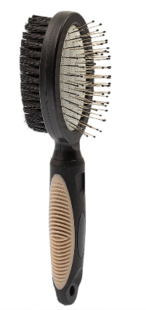
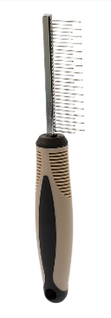
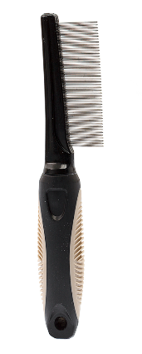
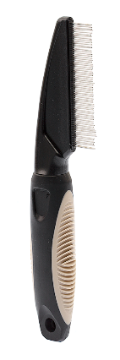
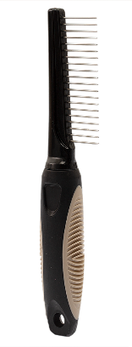
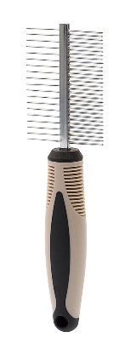
Новые инструменты для груминга Rurri
Расчёска с зубьями разной длины
Расчёска-щётка двойная
Расчёска с частыми зубцами
Лёгкий массажный эффект.
Подходят для различных типов шерсти.
Не травмируют кожу питомца.
Эффект «ухоженной шерсти».
Удобная ручка с нескользящим покрытием.
Расчёска
с вращающимися зубцами
Расчёска с редкими зубцами
Расчёска
двусторонняя

Slide 7
Структура изучения
Обучение осуществляется во время Утреннего собрания на этапе «Тренировка/отработка»
Руководитель заранее распечатывает презентацию, изучает материал, чтобы ориентироваться в нем, иначе восприятие информации будет затруднено
  На каждых трех сотрудников распечатывается один комплект демонстрационных материалов
  После каждой темы необходимо задавать сотрудникам вопросы на предмет усвоения материала (напр. «Назовите основные свойства фурминаторов Rungo» и т.п.)
  Первый день смены
  Изучаются и отрабатываются навыки продаж, влияющие на показатели магазина
  Изучается теоретический материал продукта недели (см. слайд 2 по 5)
  Отрабатываются навыки продаж (с первого дня смены) с использованием товара из материала продукта недели (см. слайд 2 по 5)
  Второй день смены
  Третий день смены

Slide 8
Третий день смены. Инструкция
Шаг 1
Шаг 2
Шаг 3
Выбираем технику (несколько техник), разбираемых в первый день смены.
Например:
Выявление потребностей (вопросы о питомце, вопросы об опыте использования товара, вопросы о требованиях к товару, резюмирование, уточнение);
Презентация товара (обращение к потребностям, связка свойство-выгода, демонстрация, подтверждение выбора).
ВИВП (вопрос об опыте использования предлагаемого товара, информация, выгода и побуждение) и так далее.
Выбираем конкретный товар из темы по продукту недели, разбираемой во второй день смены (находим товар в зале).
Например:
Изучая текущую тему, мы выбрали новые фурминаторы Rungo
Проводим отработку выбранной техники (шаг 1) с использованием выбранного товара (шаг 2).
Например:
В ПЕРВЫЙ ДЕНЬ СМЕНЫ мы отрабатывали технику ВИВП. Во второй день смены изучали текущую тему и выбрали новые фурминаторы Rungo.
Поэтому в ТРЕТИЙ ДЕНЬ СМЕНЫ мы будем предлагать новые фурминаторы Rungo по технике ВИВП.
Примечание: памятка по проведению отработки находится на следующем слайде.

Slide 9
Краткая памятка по проведению отработки
1. Определение ролей
2. Вводная информация
Распределение ролей между участниками (Продавец, Покупатель, Наблюдатель).
Объяснение сотрудникам сценария действий их персонажей (для Покупателя – за каким товаром пришел, как реагирует на действия Продавца, для Продавца – какие техники применяет, для Наблюдателей – за какими действиями наблюдать, какую обратную связь давать в конце упражнения).
4. Обратная связь и анализ
3. Тренировка
Обсуждение техник, которые получились и над которыми нужно еще работать. Первыми отвечают Наблюдатели.
Фактическое проведение отработки.

